Slide 1
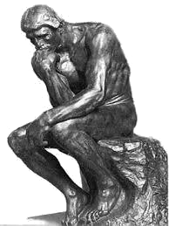

世界遺産巡りの旅
リオデジャネイロ : 山と海の間のカリオカの景観
（ブラジル）
ロダン・パソコン・スクール（脳トレクイズ）
写真が6か所変化するので見つけてくださいね！
2016年のオリンピックの開催地となったリオデジャネイロ。
港湾都市として栄え、その美しい景観は、世界三大美港の一つとも言われています。
高級住宅街が立ち並ぶリオデジャネイロの南部地域にあるコルコバードの丘には、街のシンボルとして有名な「コルコバードのキリスト像」（高さ39.6m)が街を見下ろすように立っています。
白い建物、緑の山々、きれいな青の海この３つがそろった情景は神秘的であり、ブラジルが世界に誇る観光名所となっています。
ブラジルの国歌を聴きながらご覧ください。
クリックして問題へ進んでください。

Slide 2
１
２
３

Slide 3
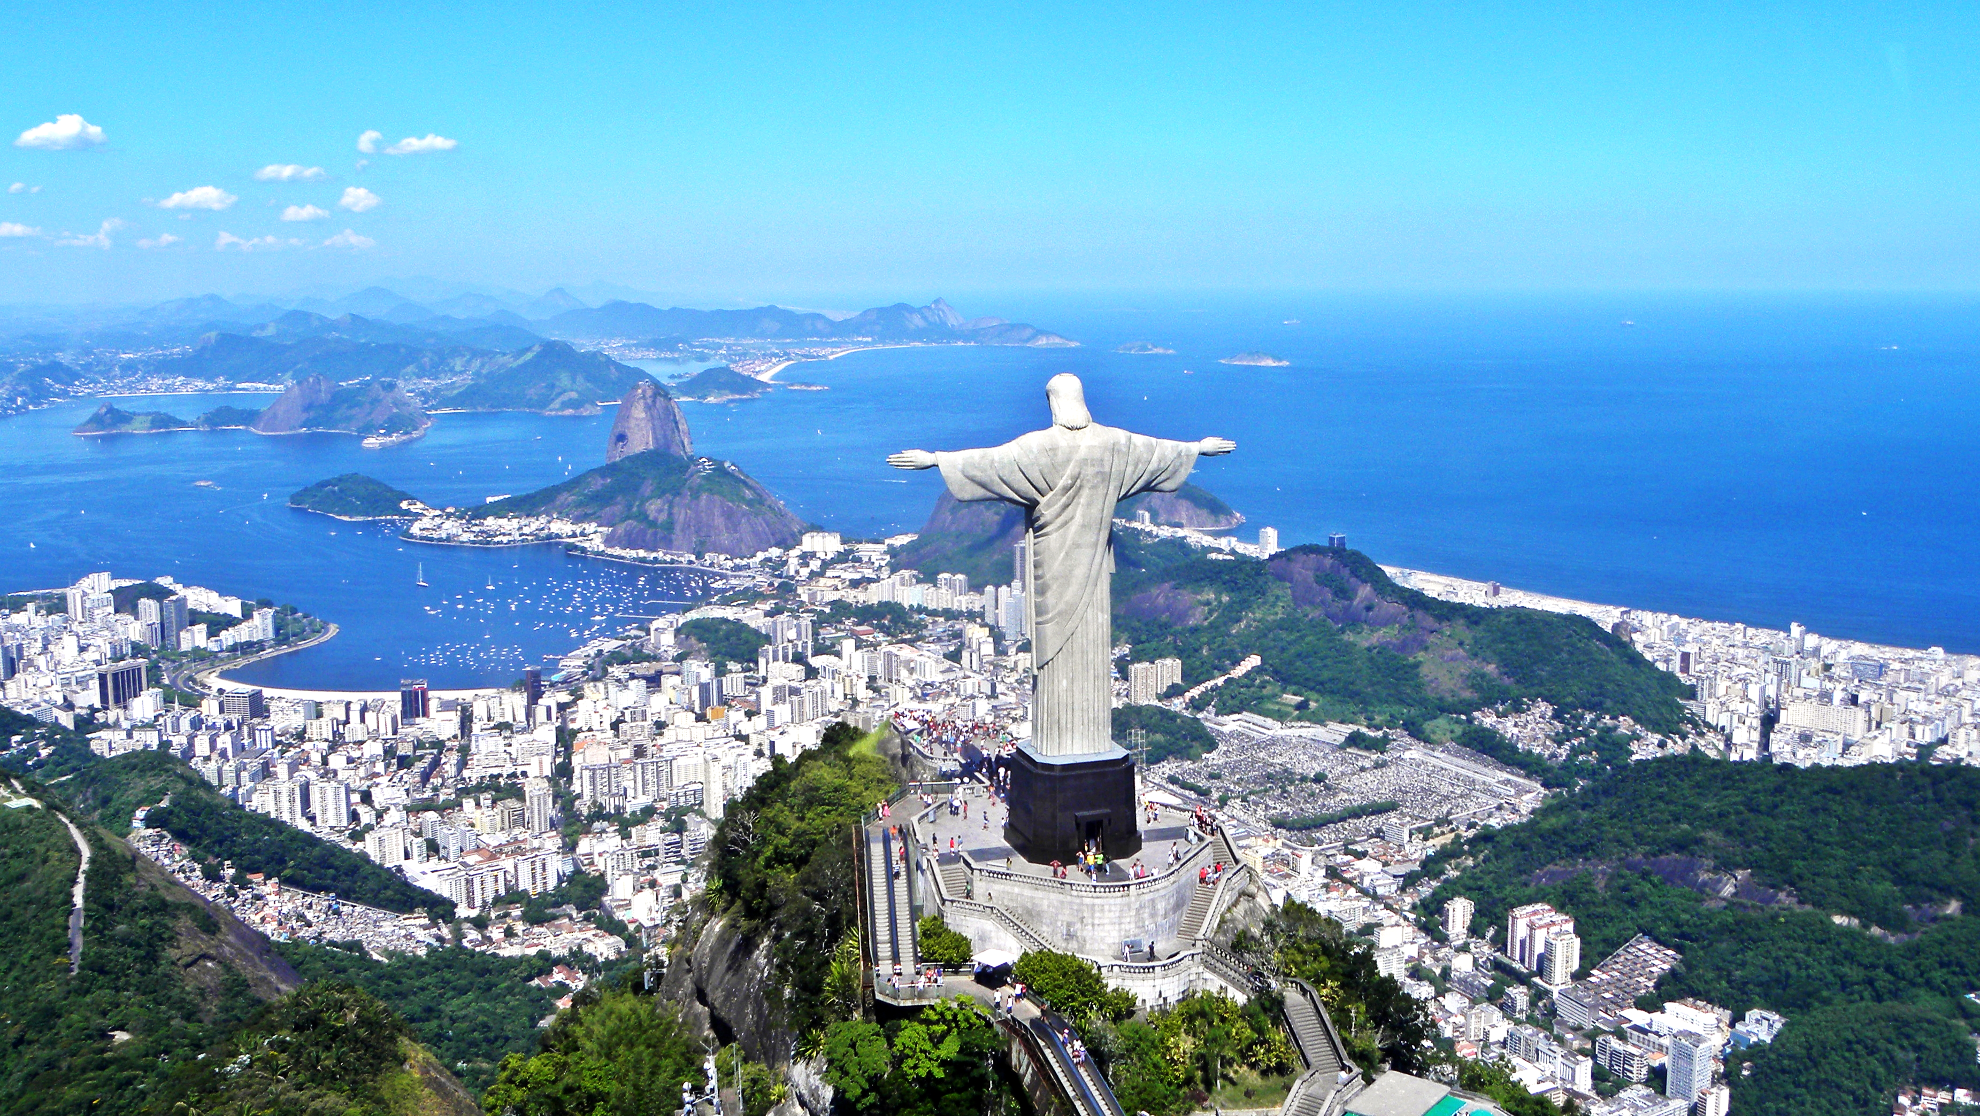


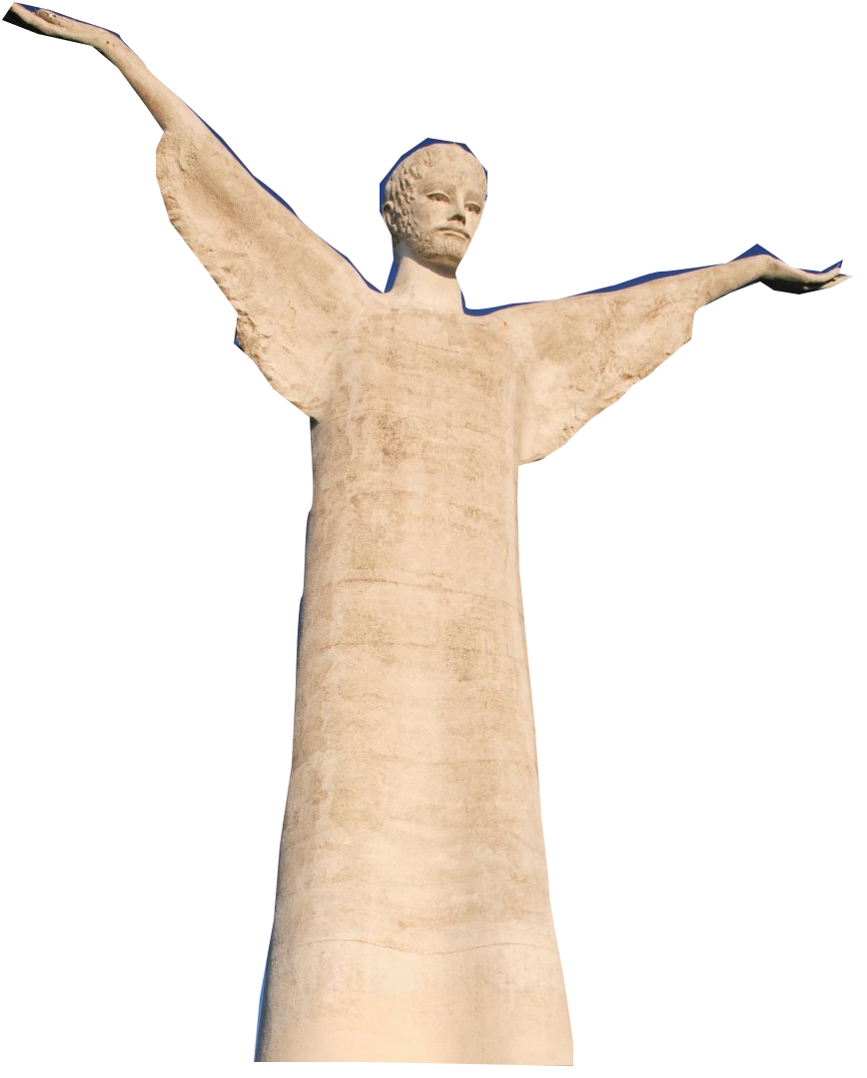
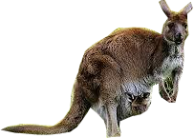
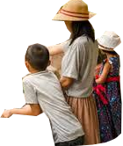
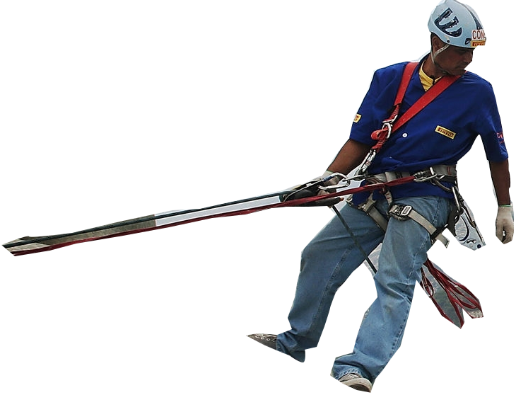
コルコバードのキリスト像は、ポルトガル語で「クリスト・ヘデントール」と呼ばれています。
6つの変化はわかりましたか？ クリックすると次の画面に進みます。

Slide 4
終 わ り
リオデジャネイロの観光はいかがでしたか？
ロダン・パソコン・スクール
現れた変化は6つです、全部わかりましたか？
分からなかった人は分かるまでチャレンジしてね！！
再チャレンジはＥＳＣキーを押してください
次いで「スライドショー」「最初から」をクリックしてください。

